Slide 1
第二章项目管理的历史和发展
简介：
国际项目管理历史和现状；
中国项目管理现状

Slide 2
项目管理的历史和发展
古代项目成果：长城、金字塔、古罗马水道…
近代项目管理：20世纪40年代，“曼哈顿计划”
近代项目管理的成熟：关键路线法（CPM)和计划评审技术（PERT)
-阿波罗登月计划(GEPT)
现代项目管理的新发展：
-面向市场和竞争、项目管理的传播和现代化。
-注重人的因素（CCPM)、注重顾客、注重柔性管理、注重管理工具。
-趋向知识型项目和项目生命期的延伸。

Slide 3

国际项目管理组织 1
美国项目管理协会PMI
(Project Management Institute)
创建：60年代，性质：国际性组织
分会：245个
成员：企业、高校、研究单位
职能：促进国际间项目管理发展

Slide 4
国际项目管理知识体系 1
美国PMI—项目管理的知识体系
1. PMBOK (Project of Management
Body of Knowledge
2. 九个知识领域

Slide 5
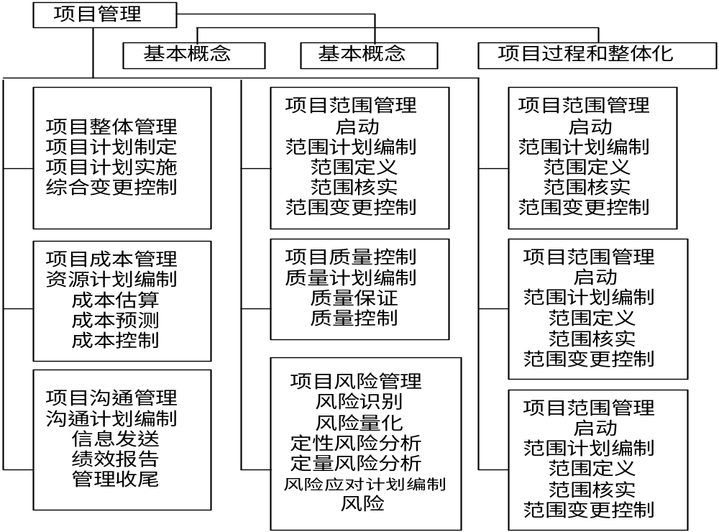
PMBOK

Slide 6
国际项目管理组织 2
国际项目管理协会IPMA(International Project Management Association)
创建：1965，
性质：非赢利的国际性组织
成员：国家级项目管理协会
职能：促进国际间项目管理发展
产品和服务：研究和发展，教育与培训，标准和资质认证

Slide 7
国际项目管理知识体系 2
欧洲IPMA---采用英国项目管理知识体系
BOK(Body of Knowledge)，由英国项目管理协会开发

Slide 8
项目管理专业资格认证 1
项目管理专业人员的资格认证：
  PMI 项目管理专业人员资格认
证（PMP)
  剑桥项目管理资格认证
  IPMA四级证书计划
  澳大利亚6级项目管理认证

Slide 9
项目管理资格认证 2
PMI的PMP(Project Management Professional)
  开始：1984
  考试过程：
  1.项目管理经验审查
  2.200个问题的考试
  已经取得资格证书人数：8000多人

Slide 10
项目管理资格认证 3
IPMA四级证书计划
  A级（Certificated Program Director) CPD 工程主任证书—总经理级
  B级（ Certificated Project Management) CPM 项目经理证书
  C级（Registered Project Management Professional) PMP 注册项目管理工程师
  D级（ Project Management practitioner) PMF 项目管理技术员

Slide 11
项目管理资格认证 4
Cambridge Career Award Project Management
  认证过程：
  业绩鉴别 ——项目实习作业提交—— 评估授证
  项目实习作业：
  1. 项目的鉴定与评估
  2. 项目的界定、实施和财务审查
  3. 项目的监控和移交

Slide 12
剑桥项目管理专业标准
（ Cambridge Career Award in Project Management/Professional Level)
项目定义和分析
项目评价
项目界定和计划
财务管理和审查
项目管理与实施
项目收尾与移交

Slide 13
ISO 10006
第一版颁布时间：1997-12-15
文件名称：
Quality management –Guidelines to quality in project management

Slide 14
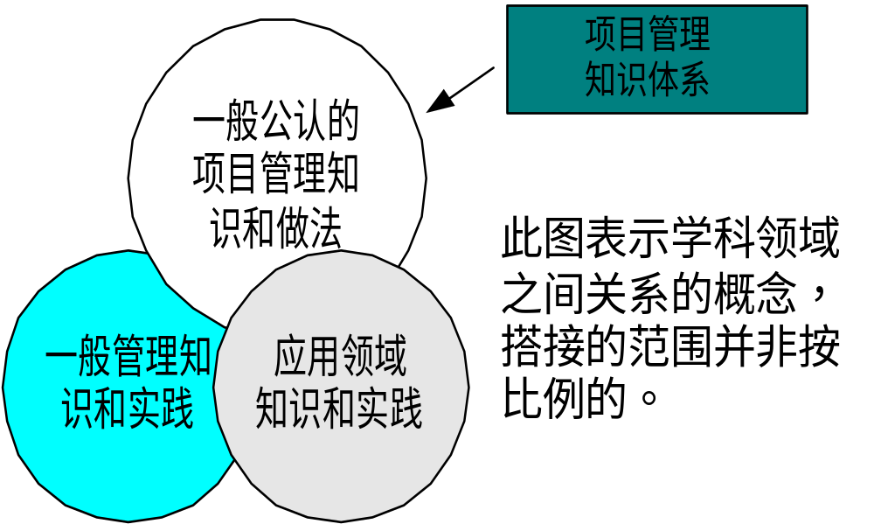
项目管理与其他管理科学的关系

Slide 15
主要的一般管理技能
金融和会计、销售和市场、研究和开发、制造和发售；
战略规划、战术规划和实施规划；
组织结构、组织行为、人事管理、补偿、福利和职业培养；
通过激励、授权、监督、团队建设、冲突管理和其他技术来处理各种工作关系；
通过个人时间管理、压力管理和其他技术来进行自我管理。

Slide 16
中国项目管理历史和发展
80年代在云南鲁布格水电站项目首次引入项目管理；
90年代末国家经贸委和外专局与中科院开始项目管理知识推广；
2001年开始建立«中国项目管理知识体系和资格认证标准»工作。

Slide 17
中国项目管理现状
每年经营大型项目数万个，资金数以千亿计，从事项目管理事业的人员数百万；
许多不懂或不精通项目管理人员正在管理几百万到数十亿人民币的项目；
现代项目管理思想、方法和组织在许多企业尚未建立，项目管理工具很少应用；
严重拖欠、超支普遍、重大事故频繁发生。

Slide 18
面临加入WTO挑战的中国企业
中国已经加入WTO
中国将参加全球化的公平的商业市场竞争；
中国市场将失去高关税的保护；
市场竞争的激烈残酷，适应期1——3年；
中国项目管理事业的发展是企业发展、民族强盛的重要因素。

Slide 19
中国首届项目管理国际研会
国家经贸委、中国科学院、联合国工业发展组织联合组办；
美国、欧洲、澳大利亚、日本、印度等国际项目管理组织参加；
500多位中外企业家、中外著名的项目管理专家和学者济济一堂，交流项目管理的最新理论、技术、方法、工具和经验；
研讨迅速提高我国企业项目管理水平的途径和方法，发布《中国项目管理体系和资格认证标准》。
时间：2002年2月24—26日，地点：北京

